Slide 1
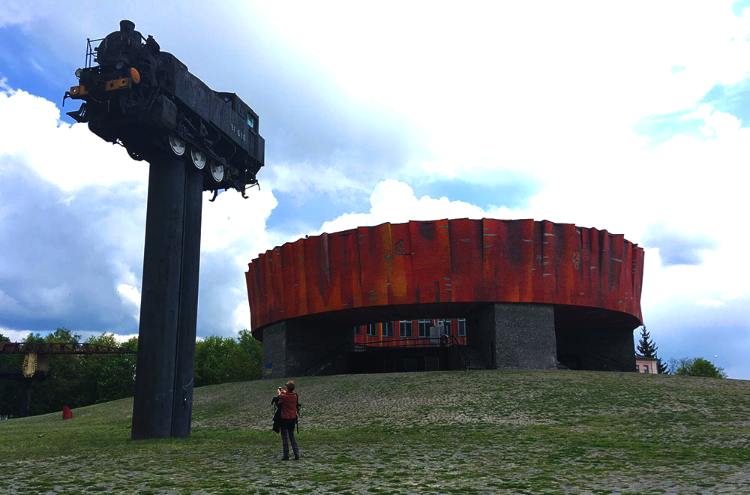
Історичні пам’ятки міста Шепетівка
Роботу виконала:
Воробйова Анастасія Андріївна
учениця 9-Б класу
Шепетівського навчально-виховного комплексу №3
Науковий керівник:
Гродон Світлана Едуардівна
Вчитель історії Шепетівського навчально-виховного комплексу №3

Slide 2
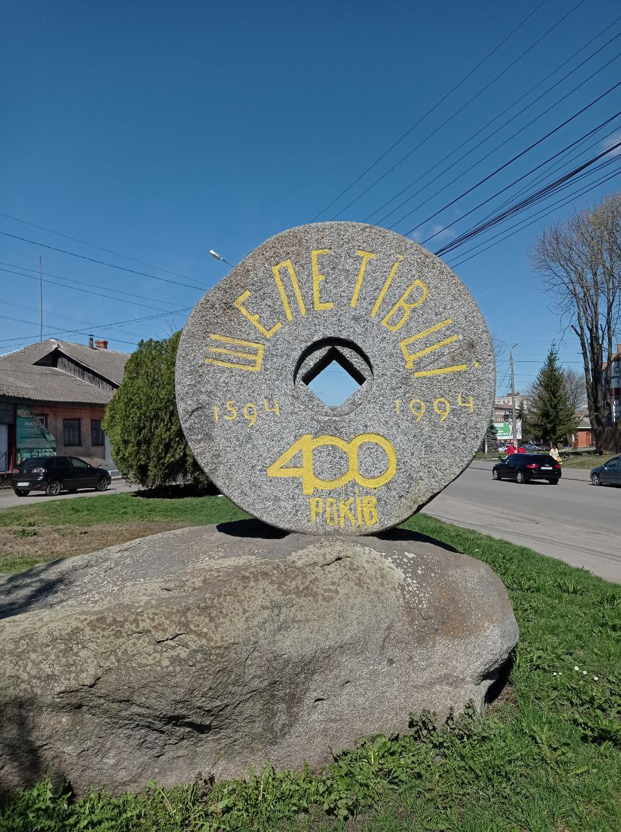
Мета та завдання дослідження
Завдання презентації:
Представити маршрут екскурсії, який охоплює історичні пам'ятки міста Шепетівка.
Розкрити культурне та історичне значення кожної локації на маршруті.
Зацікавити аудиторію у вивченні історії та культури.
Передати ключові факти та ідеї щодо історії Шепетівки з акцентом на їхню цікавість та важливість для місцевої громади.
Створити позитивний образ міста, привертаючи увагу до його історії та культурних надбань.
Мета презентації полягає в організації інформативного та цікавого екскурсійного маршруту по історичним пам'яткам Шепетівки, засвоєнні їхньої історії, культурного та суспільного значення. Головною метою є ознайомлення аудиторії з найцікавішими об'єктами міста, висвітлення їхньої ролі у формуванні історичної спадщини та національної ідентичності.

Slide 3
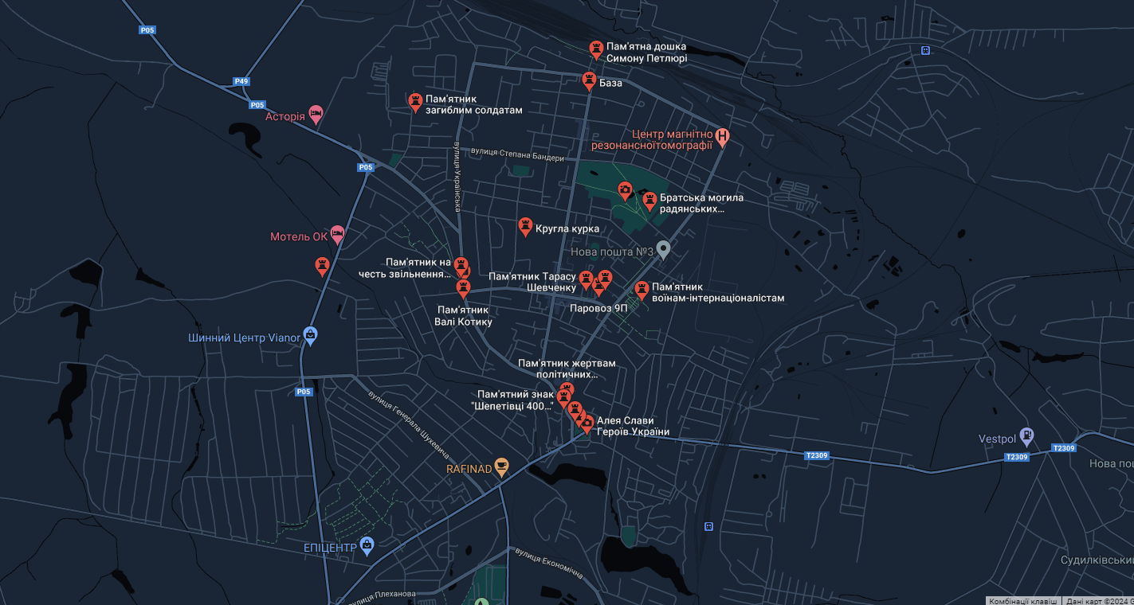
Карта Шепетівки
Вітаю! Запрошую вас на незвичайну екскурсію Шепетівкою, де ми поєднаємо цікаві історичні факти з щирою посмішкою.

Slide 4
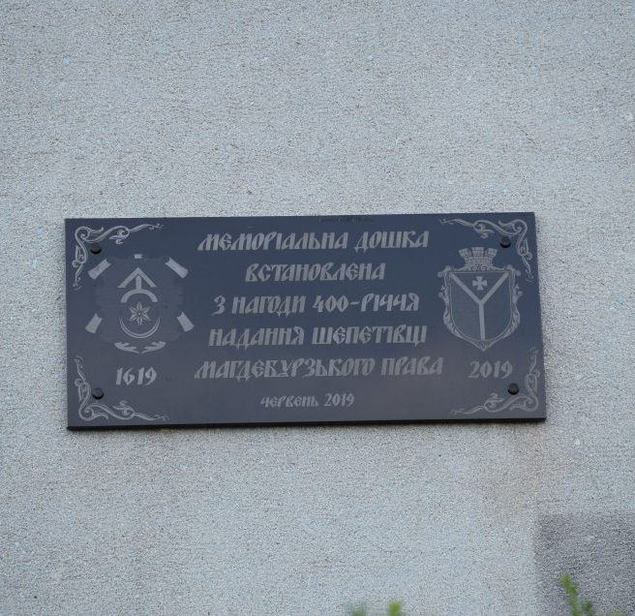
Локація 1: Магдебурзьке право
У 1619 році, перебуваючи у складі Речі Посполитої, Шепетівка отримала Магдебурзьке право, що символізувало новий етап у її історії. Маг­де­бурсь­ке пра­во — од­на з най­по­ши­ре­ні­ших пра­во­вих сис­тем місь­ко­го са­мов­ря­ду­ван­ня в цен­траль­ній Єв­ро­пі в ча­си Се­редньовіч­чя. За нор­ма­ми цього пра­ва, меш­канці міст звільнялися від фе­ода­ла. Маг­де­бурзь­ке пра­во вста­нов­лю­ва­ло по­ря­док ви­бо­рів і фун­кцію місько­го са­мо­уп­равлін­ня, су­ду, ку­пець­ких об’єд­нань, це­хів, ре­гу­лю­ва­ло пи­тан­ня тор­гівлі, опі­ки, спад­ку­ван­ня, виз­на­ва­ло по­ка­ран­ня за різ­ні ви­ди зло­чи­нів то­що. Це право дало місту значні привілеї.
На честь 400-річчя отримання Магдебурзького права у 2019 році на будівлі міської ради було встановлено меморіальну дошку.

Slide 5
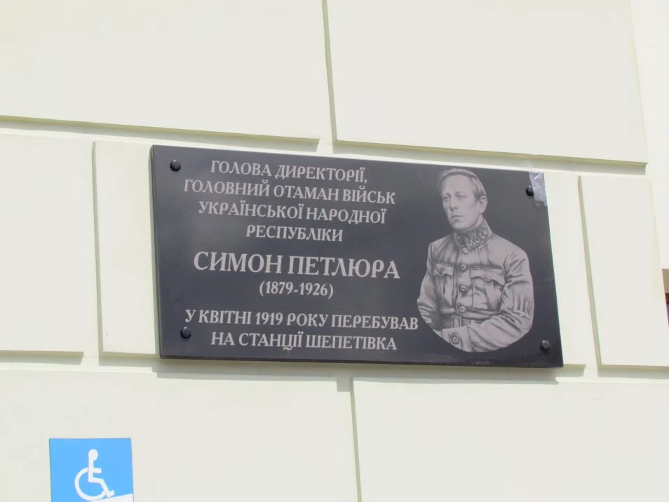
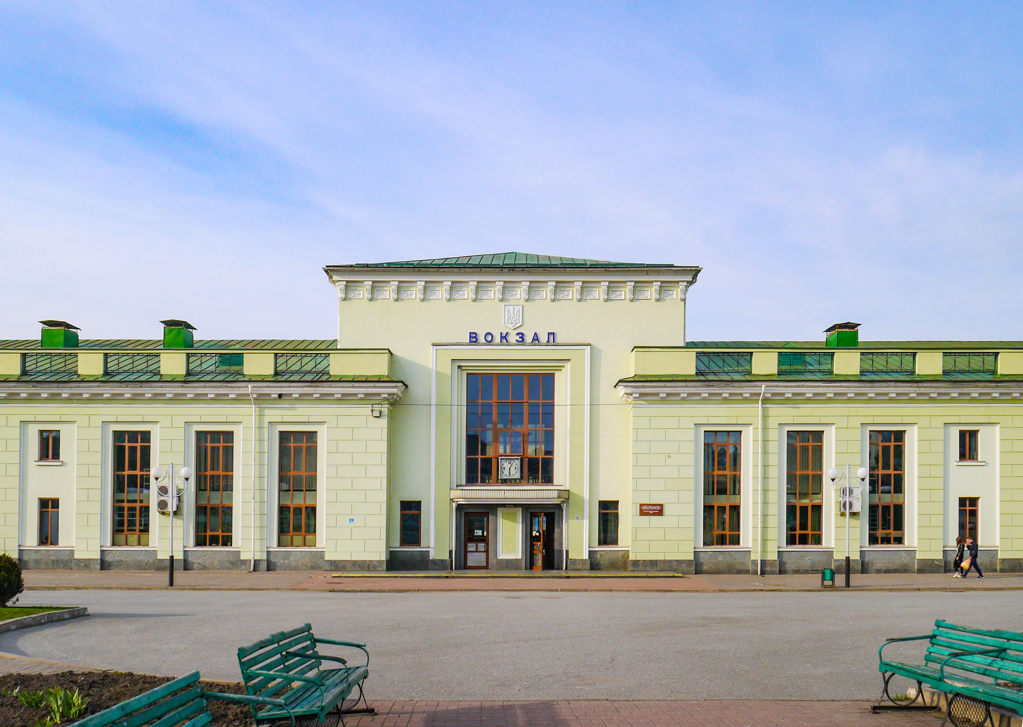
Локація 2: Пам'ятна дошка Симону Петлюрі
19 квітня 1919 року в історію Шепетівки увійшла яскрава подія – візит Головного Отамана Симона Петлюри. Цей візит мав особливе значення, оскільки відбувся в рамках святкування Великодня та підтримки козацьких військових на Шепетівському фронті. Свідченням цієї події є щоденник інформаційного бюро Армії УНР "Дзвін", який фіксує події того часу. Ця пам'ятна дошка є свідком тих важливих моментів, якими ми пишаємося та пам'ятаємо до цього дня.

Slide 6
Локація 3: Пам’ятний знак жертвам Голодомору
Пам'ятник жертвам голодомору 1932-1933 років у Шепетівці стоїть як символ трагічних подій, які забрали мільйони життів і залишили глибоку рану в серцях українців. Матеріали, які збереглись в облдержархіві, засвідчують, що в Шепетівському районі Голодомор скосив від 5 до 6 тисяч людей. Цей монумент не просто вшановує пам'ять про загиблих - він став свідком, який говорить про болючу правду минулого. Пройшовши повз це місце скорботи та відчуття втрат, ми знову відчуваємо нагальну потребу в єдності та пам'яті, яка допомагає нам не забути про трагедію українського народу, який пройшов страшні випробування.

Slide 7
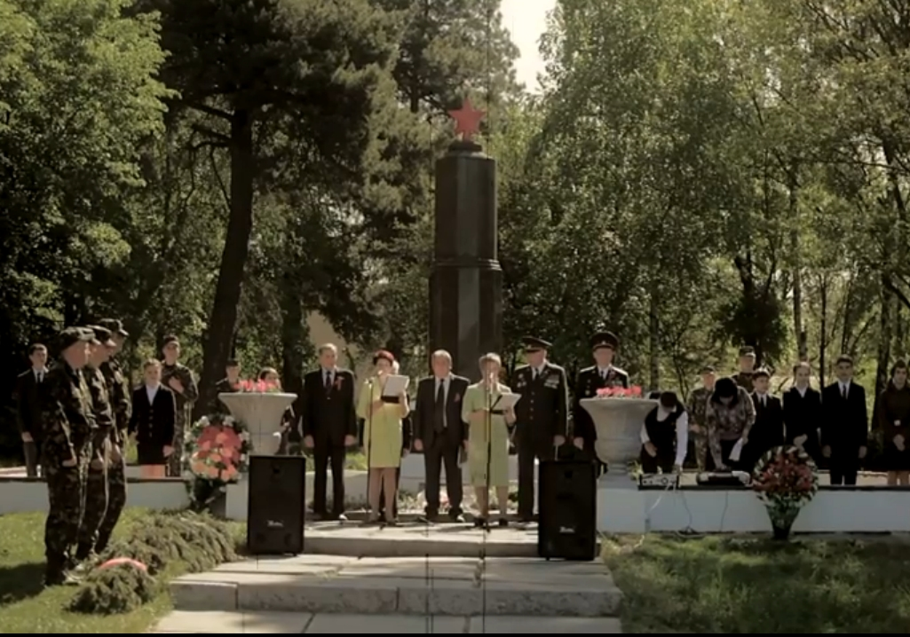
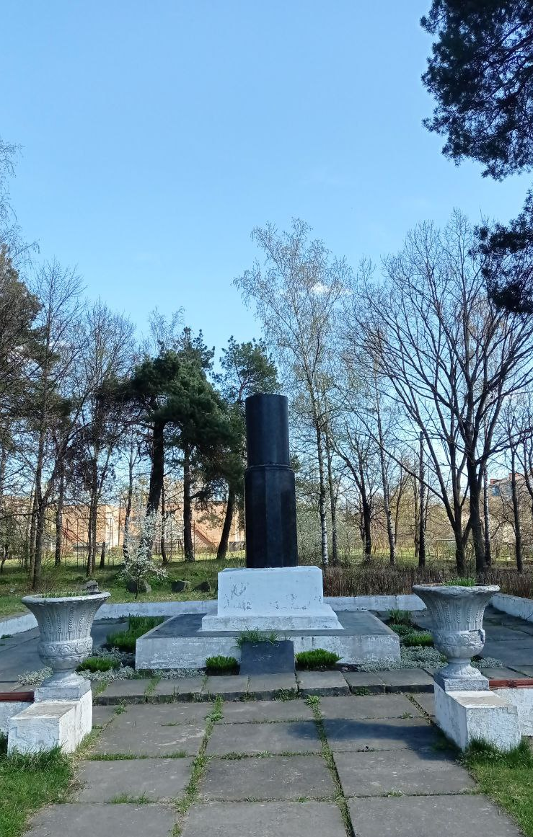
Локація 4: Братська могила
2011 рік
Кілька пам'ятників міста, серед яких братська могила на вулиці Рубіжна, нагадують про нелегкі дні, які пережили військовополонені під час Другої світової війни. Утримувані у Шепетівському концтаборі, що розміщувався у казармах поблизу вокзалу, перебували в жахливих умовах: голод та жорстоке поводження. Шталаг №301 був переведений до Шепетівки зі Славути. Наприкінці 1942 р. там ув’язнили 16 тисяч військовополонених, на початку 1943 р. – понад 23 тисячі людей, у червні 1943 р. – майже 8 тисяч. Табір діяв до останніх днів нацистської окупації, у братських могилах навколо поховано до 12 тисяч людей. Раніше пам’ятник був із зіркою, але після проголошення декомунізації її демонтували.
Так братська могила виглядає зараз

Slide 8
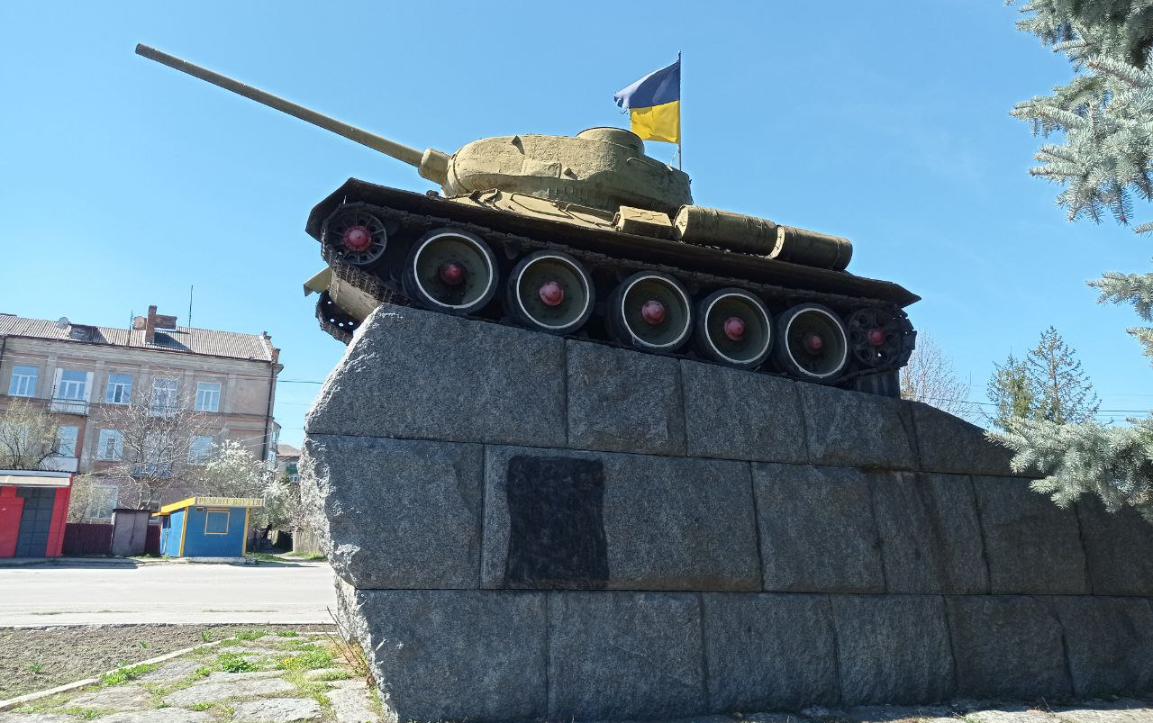
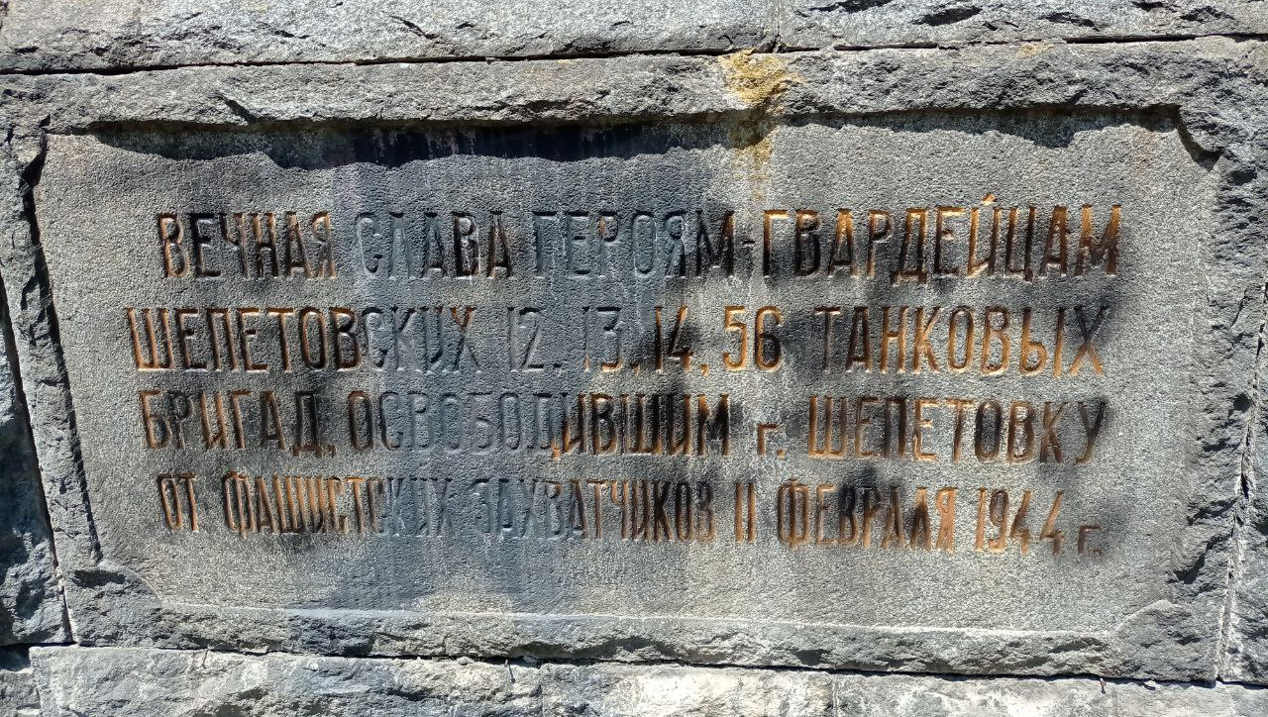
Локація 5: Танк Т-34 — пам’ят­ник во­їнам-тан­кістам
З 27 січня по 11 лютого 1944 року Шепетівка пережила напружені бої Другої світової війни. На передову вийшли танки 13-ї танкової бригади. Воїни, як майор О.М. Мороз та інші, сміливо проривалися у місто, відкриваючи шлях для його визволення від нацистських окупантів. Встановлений у місті пам'ятник воїнам-танкістам є символом вдячності за їхню сміливість. На сьогодні існує запит на демонтаж таких пам’ятників, пов’язаних з Радянською армією. Проте у Шепетівці поки що обмежилися його українізацією, прикрасивши прапором України.

Slide 9
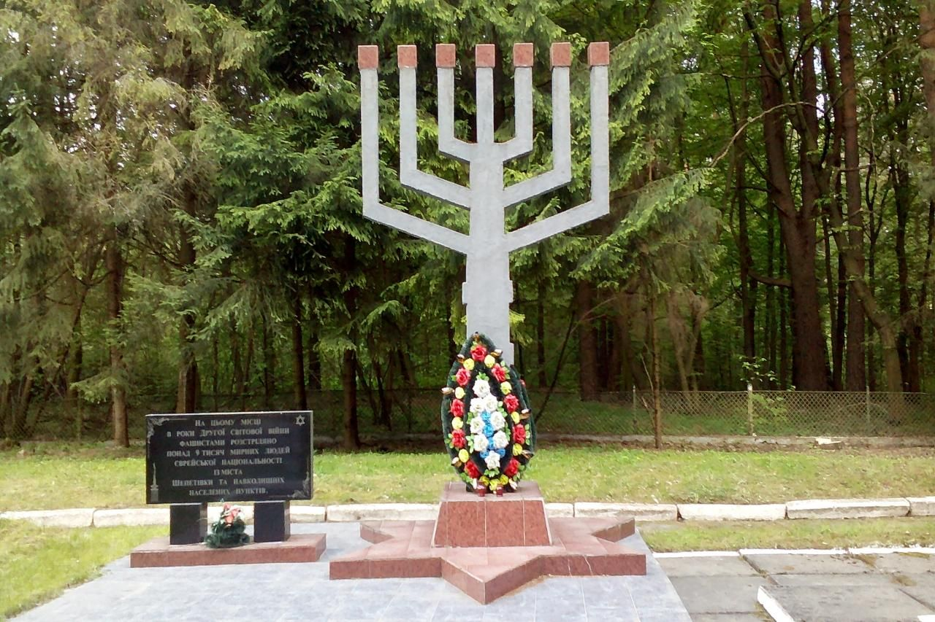
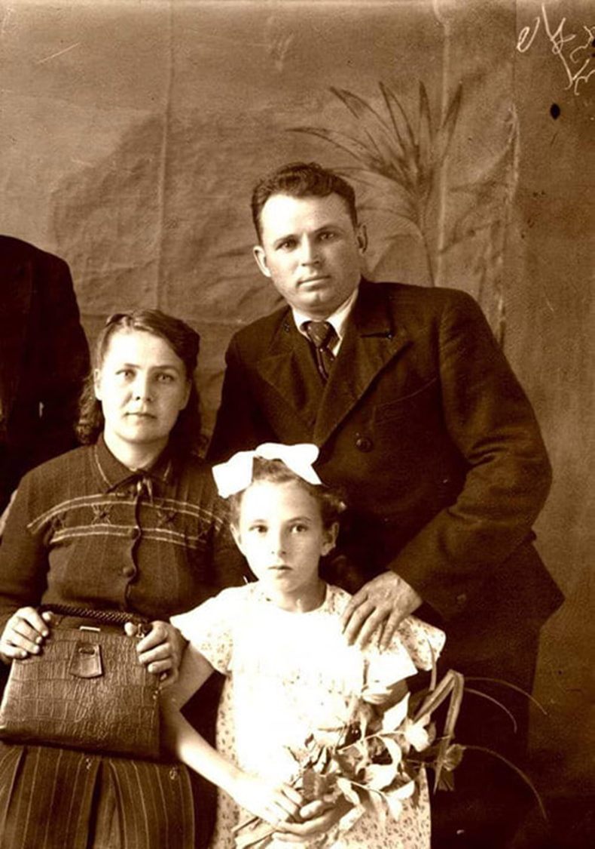
Локація 6: Місце розстрілу євреїв в часи Голокосту
Тра­ге­дія єв­рей­сько­го на­ро­ду в ро­ки Дру­гої сві­то­вої вій­ни ‒ це скор­ботний урок для всього людс­тва, зас­те­ре­жен­ня про не­без­пе­ку ра­сиз­му, не­на­вис­ті й не­тер­пи­мос­ті. Че­рез жа­хи гет­то і на­цистсь­ких та­бо­рів смер­ті прой­шла нескінченна кіль­кість чо­ло­ві­ків, жі­нок, ді­тей, і ли­ше де­яким з них вда­ло­ся ви­жи­ти. Ше­пе­тів­ка бу­ла оку­по­ва­на на­цис­та­ми 4 лип­ня 1941 ро­ку. І вже че­рез три тиж­ні, 27 лип­ня 1941 ро­ку, ко­мен­дантом міс­та був ви­да­ний на­каз про збо­ри всіх осіб єв­рей­ської на­ці­ональ­нос­ті. Так, у Шепетівці за два роки окупації розстріляли 6000 євреїв.
Незважаючи на страх, що охопив місто під час німецької окупації, в Шепетівці знайшлися люди, готові ризикувати власним життям, щоб врятувати своїх співвітчизників-євреїв від загибелі.
У 2002 році мешканці м. Шепетівки Ганна Зелінська, Василь та Ганна Сімкові отримали звання "Праведники народів світу" за врятоване життя єврейської дівчинки Людмили Паніч.

Slide 10
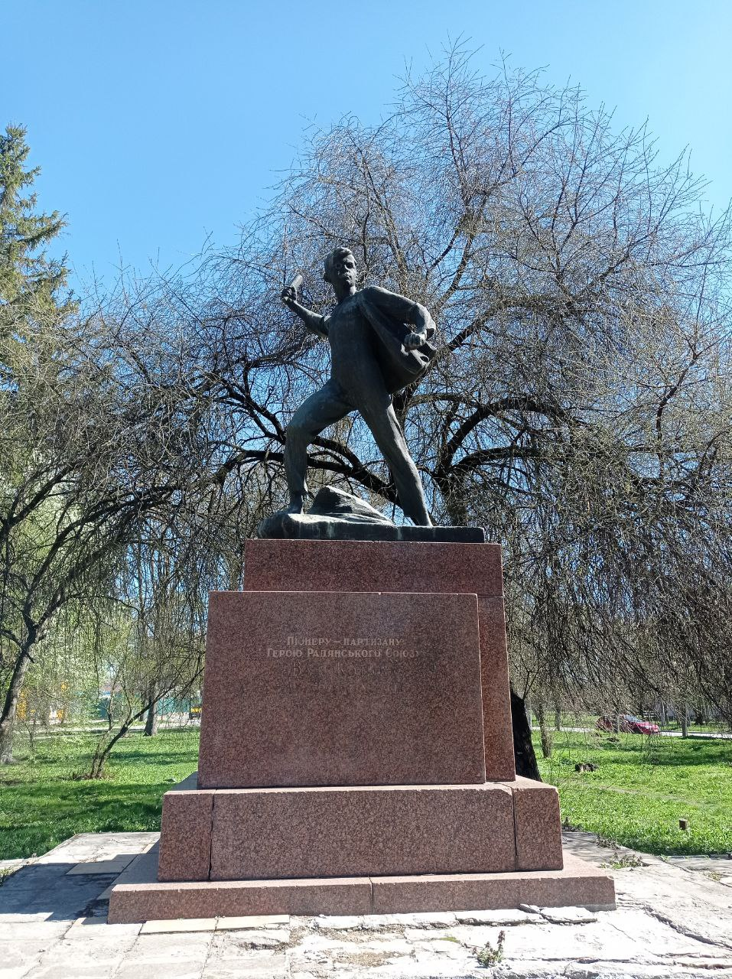
Локація 7: Пам’ятник Валі Котику
Валя Котик в радянській історіографії - символ мужності і героїзму. Юний партизан-розвідник, Герой Радянського Союзу (посмертно). Але чи все, написане і розказане про нього в часи СРСР, правда? Чи він лише продукт радянської пропаганди? У бойових діях під час Другої світової війни дійсно брали участь десятки тисяч не­пов­но­літ­ніх, серед яких і Валентин Котик. Відомо, що, з одного боку, юного розвідника вшановують і пам'ятають як героя, але водночас його історія залишається предметом досліджень і спростувань.

Slide 11
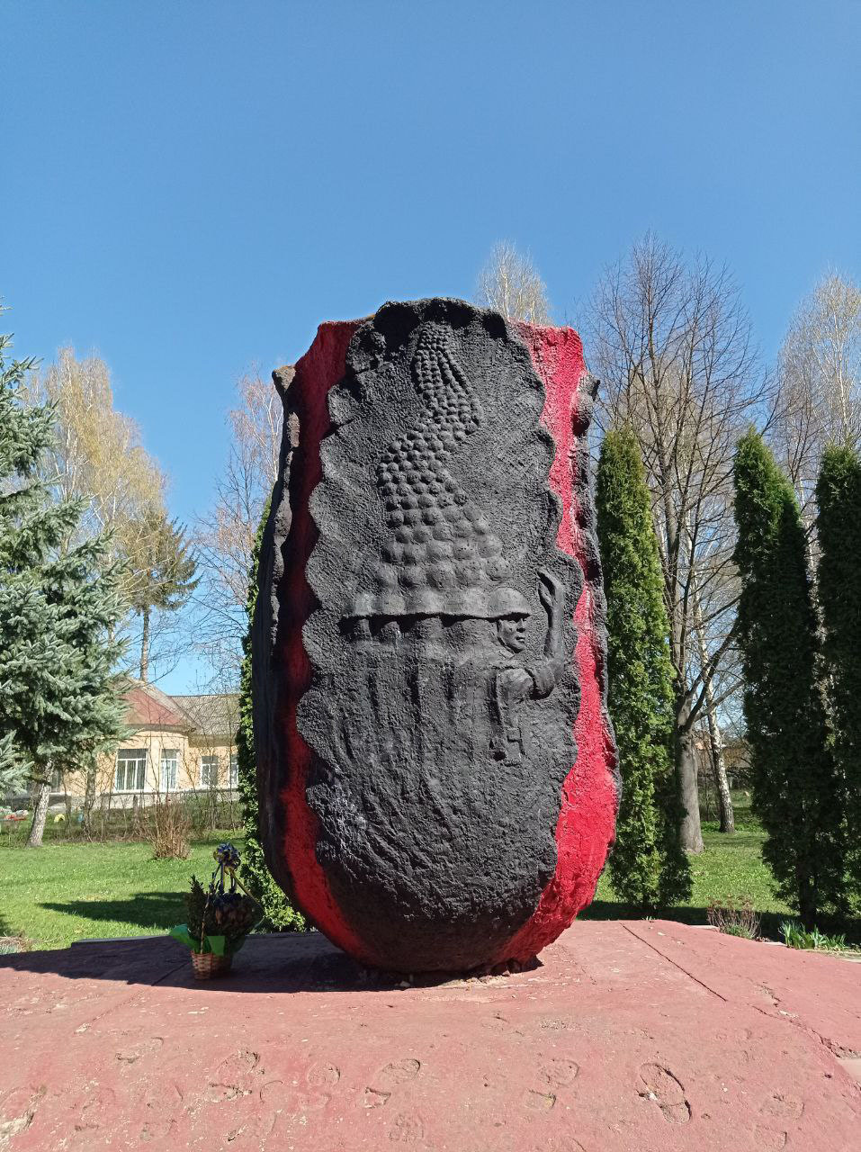
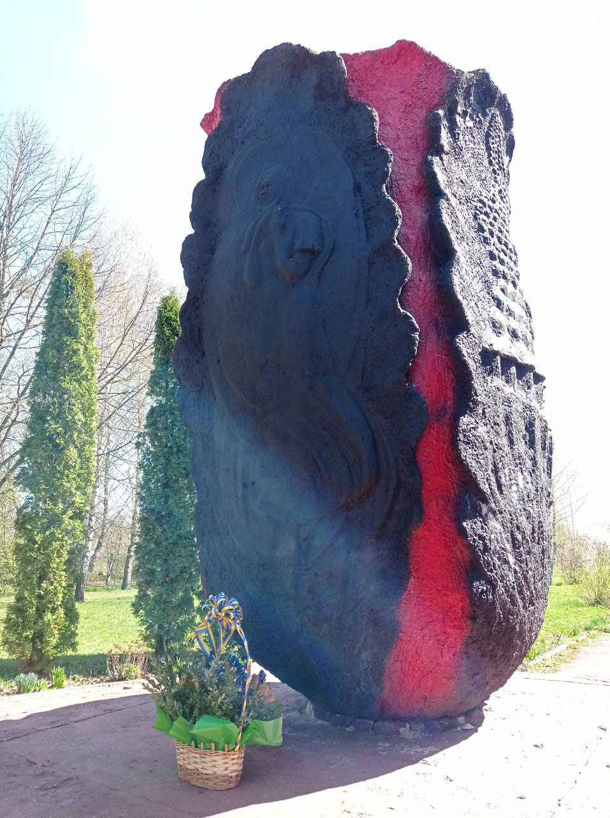
Линуть в безвість роки від тієї війни... Але пам'ять не меркне, не в'яне. Не діждались батьки... Де ви, наші сини? Як вам спиться у "Чорних тюльпанах"?
Локація 8: Пам’ятник воїнам-інтернаціоналістам
Це пам’ятник жертвам афганської війни, у яку втрутився СРСР, розплачуючись за свої амбіції життями своїх солдатів. Із Ше­пе­тів­щи­ни бу­ло від­прав­ле­но до Аф­га­ніс­та­ну по­над 300 мо­ло­дих чо­ло­ві­ків, зде­біль­шо­го, сол­дат стро­ко­вої служ­би. На мармуровій сторінці біля підніжжя пам’ятника викарбовано п’ять імен. Однак, за словами голови районної спілки ветеранів Афганістану В.Окорського, загиблих майже вдесятеро більше, тому що за повоєнний час з життя передчасно, через наслідки поранень і захворювань, пішли 40 ветеранів-шепетівчан.
За задумом скульпторів, постамент пам’ятника виконано у вигляді дороги, сліди на якій ведуть до “чорного тюльпану”, але жоден з них не повертається назад, їх усі поглинає смертельна квітка.
5 грудня 2008 року у Шепетівці відкрито пам’ятник землякам, які загинули в локальних війнах. Скульптори Сергій Чумаков та Віктор Архіпов увічнили їх пам’ять в образі “чорного тюльпана”: так між собою називали транспортні літаки, які доставляли на батьківщину “цинки” з тілами полеглих.

Slide 12
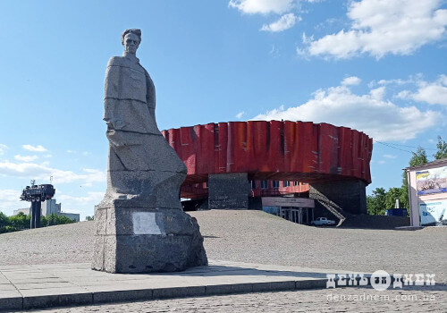
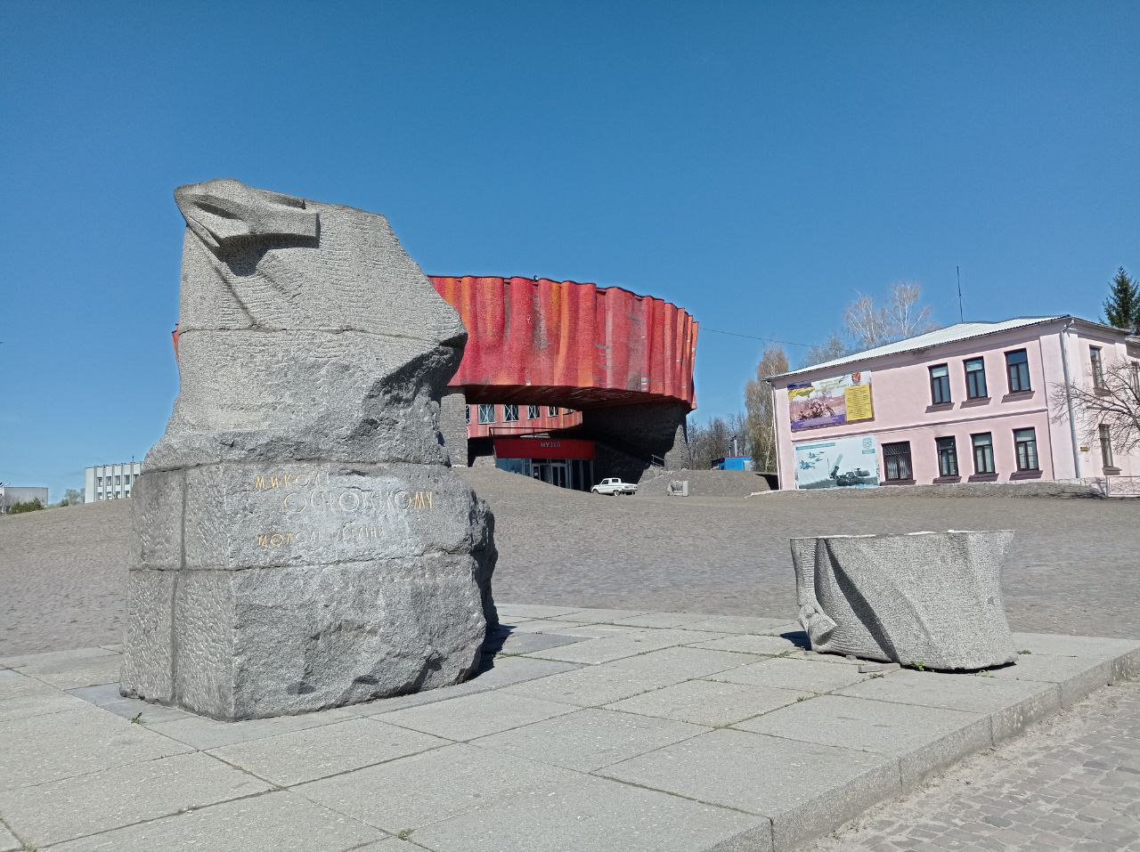
Локація 9: Пам’ятник Миколі Островському або що від нього залишилось
У 2022 році в м. Шепетівці з'явилася нагальна тема для обговорення — пам'ятник Миколі Островському. Цей монумент, присвячений радянському письменнику та оспівувачу комуністичного режиму, стояв у центрі міста протягом багатьох років. Але часи змінилися, і рішення про необхідність його демонтажу було прийняте ще у червні 2022 року депутатами обласної ради. Проте процес виявився непростим і викликав значні роздуми у нашому місті. Місцева влада планувала передати Островського львівському "Музею терору". Проте, імовірно, за вказівкою голови Хмельницької обласної державної адміністрації С.Гамалія, демонтаж відбувся частково – частину монумента знесли, а частина так і залишається стояти на площі перед Музеєм пропаганди (колишній музей М.Островського).
Раніше
Зараз

Slide 13
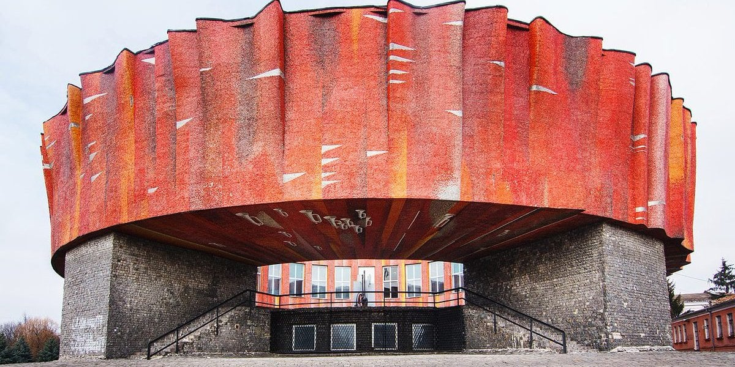
Локація 10: Музей пропаганди
У місті Шепетівка спостерігалася цікава трансформація у сфері культури. У 2020 році наш музей отримав нову назву — Музей пропаганди. До цього протягом чотирьох десятиліть ця установа відома була як Музей Миколи Островського, радянського письменника, комсомольця-активіста. За словами директорки музею, Наталії Никонової, цей музей колись був заповнений сотнями відвідувачів, які штовхалися, щоб подивитися на світ письменника через експонати музею, адже він увійшов до міжнародного каталогу "Музеї світу« за поданням ЮНЕСКО. Проте з виходом України на незалежний шлях, існування музею було кілька разів під загрозою. Внаслідок прийняття закону про декомунізацію, музей став об'єктом уваги, оскільки носив ім'я особистості, яка потрапила до списку для декомунізації. Проте після аналізу ситуації Інститутом національної пам'яті, його перейменували у Музей пропаганди, зберігши оригінальну експозицію.

Slide 14
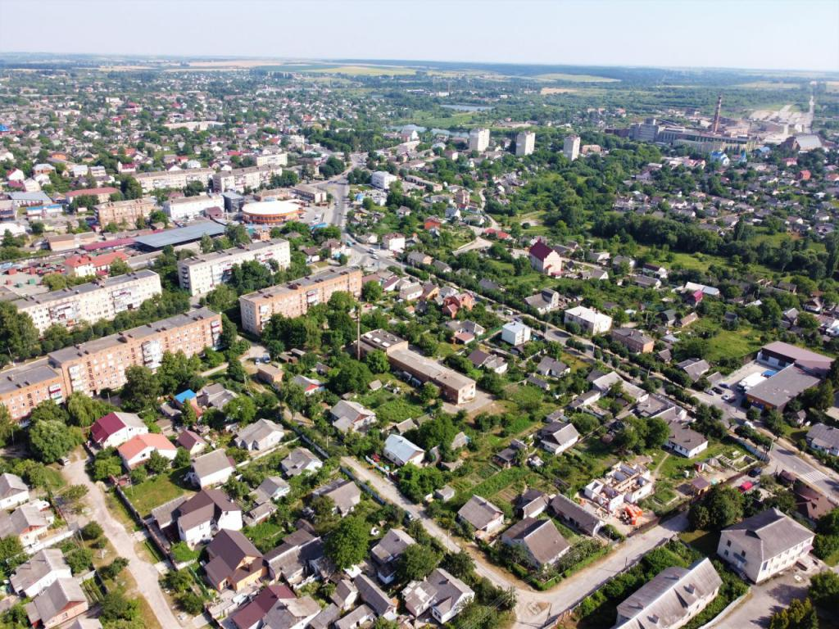
Висновок
У цій презентації я намагалася детально розповісти про історичні пам'ятки та цікаві місця у моєму рідному місті Шепетівка. Звертаючись до фактів та цікавих подій, я створила екскурсійний маршрут, який, сподіваюсь, вас зацікавив. Показала справжню картину міста без штучного та занадто ідеального вигляду. Вірю, що ця презентація буде корисною та цікавою для тих, хто бажає дізнатися більше про історію та культуру Шепетівки. Впевнена, що вона спонукатиме людей відвідати моє місто, де вони зможуть на власні очі побачити всю його красу та історію.

Slide 15
Список використаних джерел
1. https://denzadnem.com.ua/aktualno/36393
2. https://shepetivka.com.ua/statti/inshe/8573-shche-32-tsikavykh-faktiv-ta-istorii-shepetivky.html
3. https://shepetivka.com.ua/novyny/podii/5005-u-misti-vshanuvaly-pamiat-zhertv-holodomoriv.html
4. https://denzadnem.com.ua/istoriya/70226
5. https://denzadnem.com.ua/istoriya/30661
6. https://denzadnem.com.ua/istoriya/33958
7.https://uk.m.wikipedia.org/wiki/%D0%A4%D0%B0%D0%B9%D0%BB:%D0%91%D1%80%D0%B0%D1%82%D1%81%D1%8C%D0%BA%D0%B0_%D0%BC%D0%BE%D0%B3%D0%B8%D0%BB%D0%B0_%D1%80%D0%B0%D0%B4%D1%8F%D0%BD%D1%81%D1%8C%D0%BA%D0%B8%D1%85_%D0%B2%D1%96%D0%B9%D1%81%D1%8C%D0%BA%D0%BE%D0%B2%D0%BE%D0%BF%D0%BE%D0%BB%D0%BE%D0%BD%D0%B5%D0%BD%D0%B8%D1%851.JPG
8. https://denzadnem.com.ua/aktualno/37321
9. https://www.adm-km.gov.ua/?p=58381
10. https://denzadnem.com.ua/istoriya/102325
11. https://denzadnem.com.ua/istoriya/68986
12. https://shepetivka.com.ua/soc/videos/3258-pamiatnyk-vali-kotyku-u-shepetivtsi.html
13.https://uk.wikipedia.org/wiki/%D0%9A%D0%BE%D1%82%D0%B8%D0%BA_%D0%92%D0%B0%D0%BB%D0%B5%D0%BD%D1%82%D0%B8%D0%BD_%D0%9E%D0%BB%D0%B5%D0%BA%D1%81%D0%B0%D0%BD%D0%B4%D1%80%D0%BE%D0%B2%D0%B8%D1%87
14. https://shepetivka.com.ua/statti/inshe/1906-vali-kotyku-85.html
15. https://denzadnem.com.ua/istoriya/50368
16.https://afgan.jimdofree.com/%D0%BF%D1%83%D0%B1%D0%BB%D1%96%D0%BA%D0%B0%D1%86%D1%96%D1%97/%D1%87%D0%BE%D1%80%D0%BD%D0%B8%D0%B9-%D1%82%D1%8E%D0%BB%D1%8C%D0%BF%D0%B0%D0%BD-%D1%80%D0%BE%D0%B7%D1%86%D0%B2%D1%96%D0%B2-%D1%83-%D1%88%D0%B5%D0%BF%D0%B5%D1%82%D1%96%D0%B2%D1%86%D1%96/
17. https://life.pravda.com.ua/culture/2022/12/1/251584/
18. https://suspilne.media/khmelnytskiy/329542-u-sepetivci-demontuut-pamatnik-mikoli-ostrovskomu/
19. https://milukraine.net/2022/12/de-mykola-kudy-peremistyly-demontovanyj-u-shepetivczi-pamyatnyk-ostrovskomu/
20.https://suspilne.media/khmelnytskiy/139073-muzej-propagandi-u-sepetivci-pro-so-rozpovidaut-ekskursovodi/

